Slide 1
AN TOÀN VÀ BẢO MẬT HTTT
TƯỜNG LỬA ĐÁM MÂY
(CLOUD FIREWALLS)
Nhóm 1
Trần Thị Thanh Khang : 0850070022
Trần Phong Phú : 0850070040
Lê Ngọc Thanh Ngân : 0850070030

Slide 2
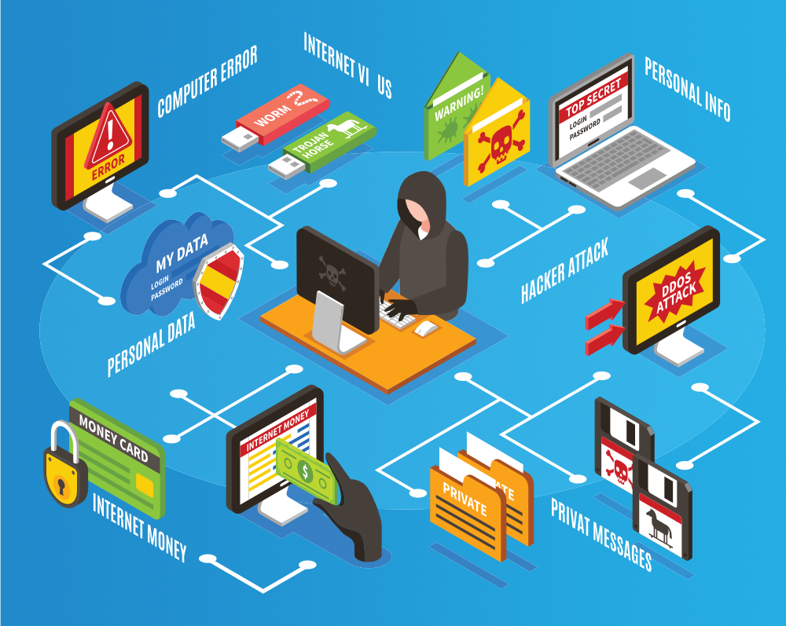
Internet

Slide 3

Bảo mật
Cloud Firewall

Slide 4
CLOUD FIREWALLS

Slide 5
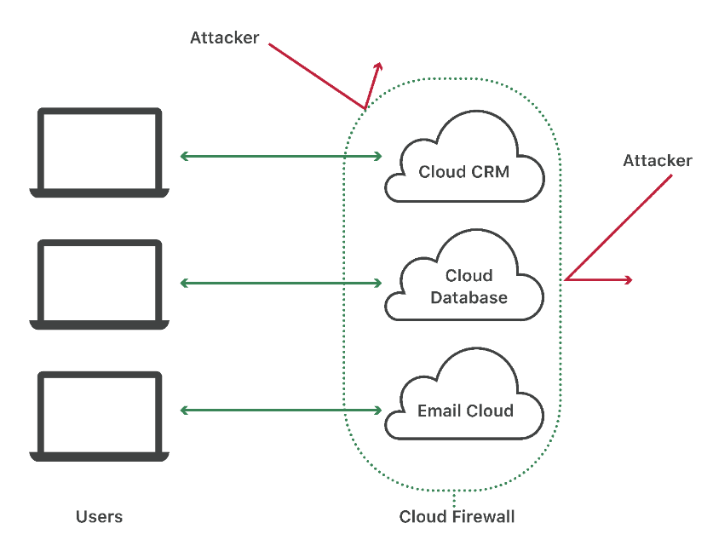
KHÁI NIỆM
Tường lửa đám mây (Cloud Firewall) là một loại tường lửa được triển khai trên đám mây để bảo vệ hệ thống và dữ liệu của các tổ chức hoặc doanh nghiệp trên các nền tảng đám mây. Lọc ra lưu lượng truy cập mạng có khả năng gây hại.

Slide 6
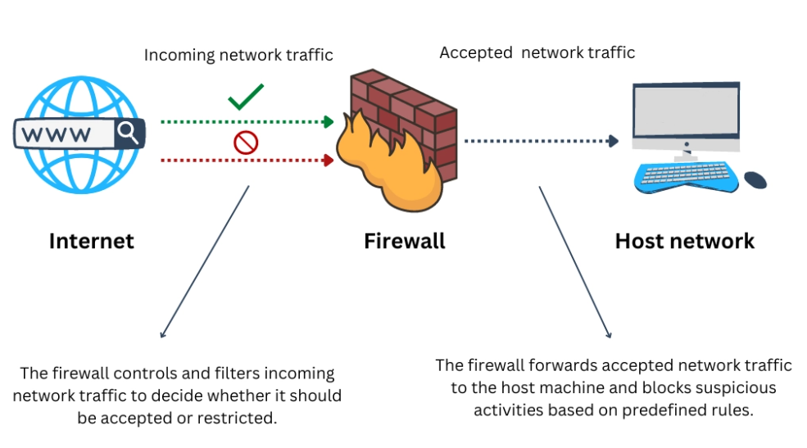
SASS (Software as a service)
SaaS Firewall là tường lửa được triển khai trên nền tảng SaaS để bảo vệ ứng dụng và dịch vụ SaaS của các tổ chức, doanh nghiệp. Được quản lý và triển khai bởi nhà cung cấp dịch vụ.
Bảo vệ ứng dụng khỏi các cuộc tấn công mạng.
Theo dõi, phân tích hoạt động mạng.
Giảm thiểu rủi ro bởi các cuộc tấn công mạng.

Slide 7
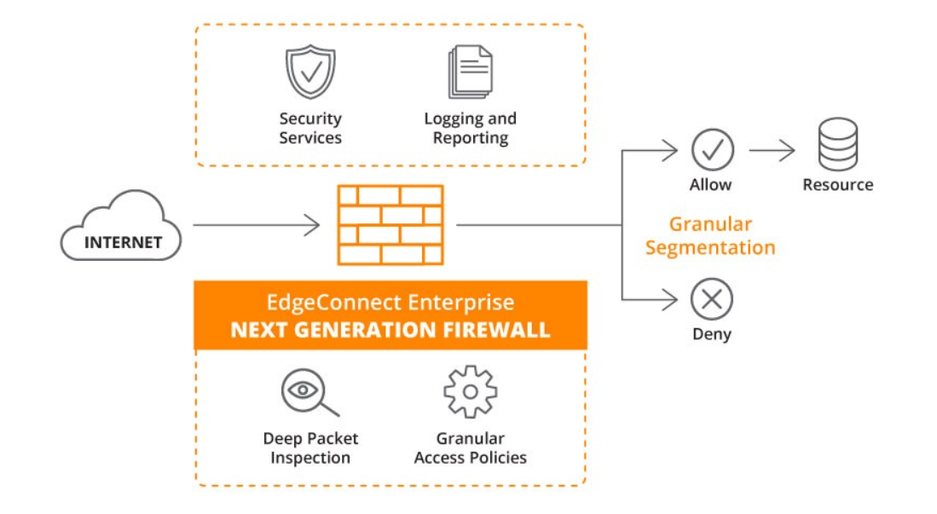
Next Generation Firewall (NGFW)
Tường lửa thế hệ tiên tiến, kiểm tra sâu gói tin, ngăn chặn và phát hiện các cuộc tấn công tinh vi bằng cách thực hiện chính sách bảo mật và kiểm tra ở tầng ứng dụng.
Chức năng:
Ngăn chặn xâm nhập
Lọc mã độc
Kiểm soát và quản lý lưu lượng truy cập

Slide 8





ƯU ĐIỂM CỦA
CLOUD FIREWALL

Slide 9
NHƯỢC ĐIỂM CỦA CLOUD FIREWALL
Chi phí
Khả năng tương thích
Khả năng xử lý yêu cầu
Độ tin cậy
Độ phức tạp

Slide 10
DỊCH VỤ TƯỜNG LỬA ĐÁM MÂY

Slide 11
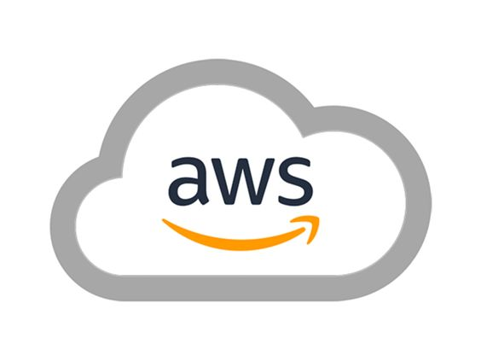
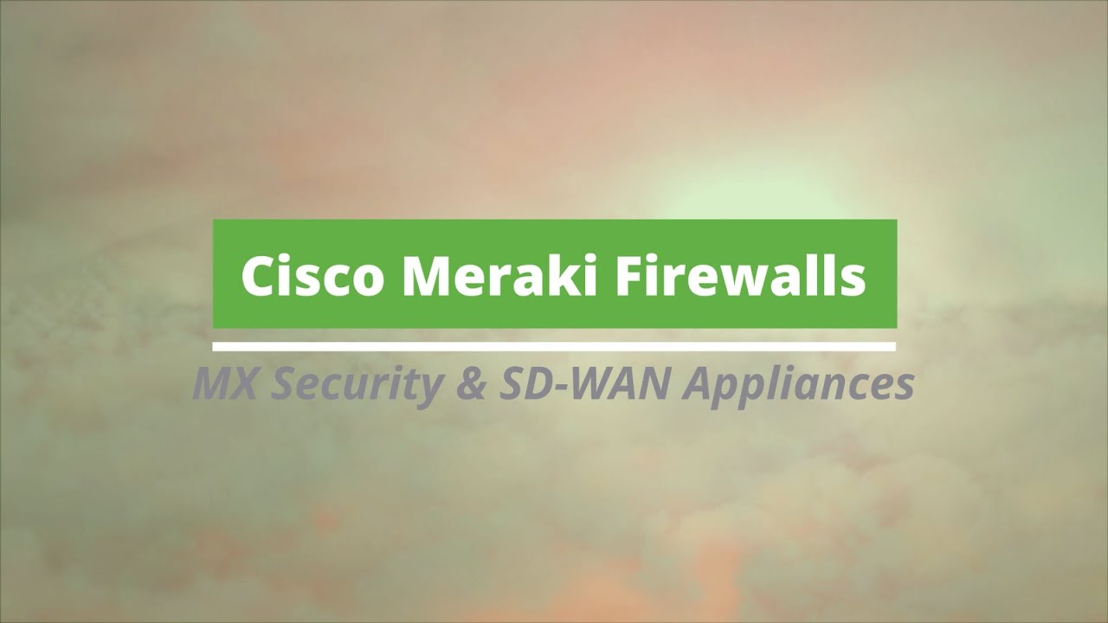
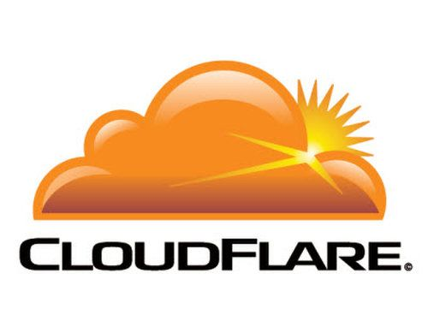
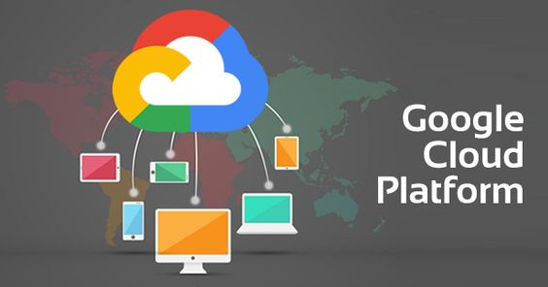
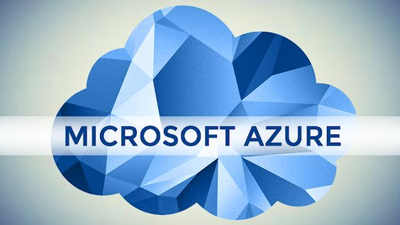
DỊCH VỤ

Slide 12
DEMO

Slide 13
SO SÁNH

Slide 14
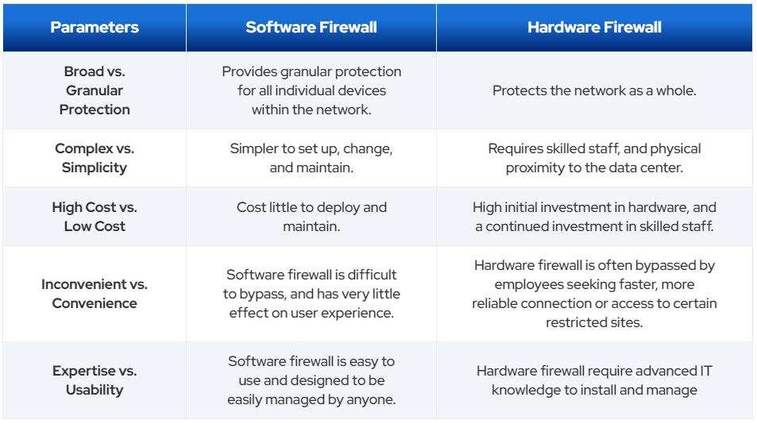

Slide 15
KẾT LUẬN
Các hoạt động trực tuyến ngày càng trở nên phổ biến và quan trọng. Vì thế mà việc ứng dụng tường lửa cũng trở nên cần thiết trong các hoạt động liên quan đến internet ngày nay, đặc biệt là khi sử dụng tường lửa đám mây có thể quản lý từ xa, nó góp phần giúp cho các doanh nghiệp, cá nhân tránh khỏi các cuộc tấn công và bảo mật trên mạng trở nên thuận lợi và an toàn hơn.

Slide 16
THANKS FOR WATCHING

